Slide 1


Andijon viloyati pedagogik
mahorat markazi Maktabgacha,
Boshlang’ich va maxsus ta’lim
metodikalari kafedrasi
O’qituvchi: M.Turakulova

Slide 2




III. TA’LIM-TARBIYA JARAYONINI TASHKIL ETISHGA ZAMONAVIY YONDASHUVLAR.
O’quv moduli: 3.1.”STEAM texnologiyasi asosida ta’limiy faoliyatni tashkil etish”.
3.1.3.MAVZU: Maktabgacha ta’limda faol rivojlantiruvchi muhitni tashkil etishda STEAM ta’lim texnologiyasidan foydalanish (2 soat amaliy)

Slide 3




Reja:
1. Maktabgacha ta’lim tashkilotlarida STEAM ta’lim texnologiyasini qo’llash orqali bolalarda kreativ qobiliyatlarini rivojlantirish.
2. Maktabgacha ta’lim tashkilotlarida
STEAMdan foydalanish usullari.

Slide 4




Maktabgacha ta’lim tashkilotlarida
rivojlantiruvchi muhit - bu bolaning shaxs
sifatida shakllanishi, uning mustaqilligi va qobiliyatlarini ro’yobga chiqarishi uchun xizmat qiladigan maxsus makondir. Bu shunchaki xona bezagi emas, balki bolaning har bir qadami ta’limga xizmat qiladigan tizimdir.

Slide 5

STEAM – fanlararo integratsiyalashgan ta’lim muhitining boshqa texnologiyalardan farqi shuki, bolalar turli mavzularni muvaffaqiyatli o’zlashtirish jarayonida bir vaqtning o’zida aqliy faoliyat bilan amaliy faoliyatuyg’unligini ta’minlaydilar. Bunda “aql va qo’l”tamoyiliga amal qilinib, bolajonlar olgan bilimlarini amaliyotda sinab ko’rish orqali tez va samarali o’zlashtiradilar.

Slide 6


Maktabgacha ta’limda faol rivojlantiruvchi muhitni STEAM (fan, texnologiya, muhandislik, san’at, matematika) asosida tashkil etish bolalarning ijodkorligi, tanqidiy fikrlashi va muammolarni yechish qobiliyatini oshiradi. Bu muhitda ochiq turdagi materiallar, konstruktorlar va laboratoriya markazlari mavjud bo’lib, bolalar erkin izlanish va tajriba o’tkazish orqali loyihaviy faoliyatga jalb etiladi.

Slide 7

Faol muhit tamoyilida STEAM muhiti muvaffaqiyatli ishlashi lozim va u quyidagi talablarga javob berishi kerak.
Ekin kirish – bolalar barcha materiallarni mustaqil olishi va ishlata olishi kerak.
Integratsiya – matematika markazidagi asbob san’at markazida ham ishlatilishi mumkin (maslan shakllarni chizish).
Xavfsizlik – barcha asboblar bolalar yoshiga
mos va zararsiz bo’lishi shart.
Muammoli vaziyat – muhit bolani savol berishga
va yechim izlashga undashi lozim.

Slide 8
Maktabgacha ta’limda STEAM yondashuvi bolalarning nafaqat mantiqiy fikrlashini, balki ularning kreativ (ijodiy) qobiliyatlarini ham yuqori bosqichga olib chiqadi.
1. STEAM va Kreativlik: Bog’liqlik jihatlari.
Kreativlik – bu muammoga yangicha yechim topish va o’ziga xos mahsulot yaratish qobiliyatidir. STEAM ta’limi quyidagi yo’llar orqali ushbu qobiliyatni shakllantiradi:
Loyiha asosida o’rganish: bolalarni bitta o’yinchoqni yasash jarayonida ham muhandis, ham dizayner sifatida ishlaydi.
Xatolardan qo’rqmaslik: tajriba o’tkazish jarayonida “xato” bu – yangi bilim olish imkoniyati sifatida ko’riladi.
Sintez: masalan, matematika shakllardan foydalanib, san’at asari (Art yaratish).

Slide 9



2. Mashg’ulotlarda STEAM texnologiyasini qo’llash usullari.
Mttlarda kreativlikni oshirish uchun quyidagi yo’nalishlarda ish olib borish tavsiya etiladi:
Fan va tabiat – bolalar o’simliklarning o’sishi yoki suvning holatlarini o’rganishadi. Kreativ yondashuv: “Agar barglar ko’k rangda bo’lsa, dunyo qanday ko’rinardi?” kabi savollar orqali gipotezalar yaratish.

Slide 10

Muhandislik va Konstruksiyalash (Engineering)
Oddiy kubiklar, karton qutilar yoki Legolardan foydalanish.
Vazifa: “Eng baland va barqaror minorani qurish”. Bubolani muvozanat va shakllar haqida ijodiy o’ylashga majbur qiladi.

Slide 11


    San’at (Art) – Kreativlikning yuragi.
    STEAMdagi “A” harfi texnik bilimlarni
    hissiyot va estetika bilan bog’laydi.
    Simmetriya darsi: Bo’yoq va qog’oz
    yordamida kapalak shaklini yasash
    orqali ham matematik simmetriyani,
    ham tasviriy san’atni o’rganish.

Slide 12


3. STEAM muhitini tashkil etishning asosiy jihatlari quyidagilardan iborat
Innovatsion yondashuv
Faol rivojlantiruvchi muhit
Pedagogik qo’llab-quvvatlash
Kutilayotgan natija
Bu yondashuvlar orqali ta’lim mazmuni o’yin va izlanish uyg’unligida, bolaga yo’naltirilgan holda
amalga oshiriladi.

Slide 13


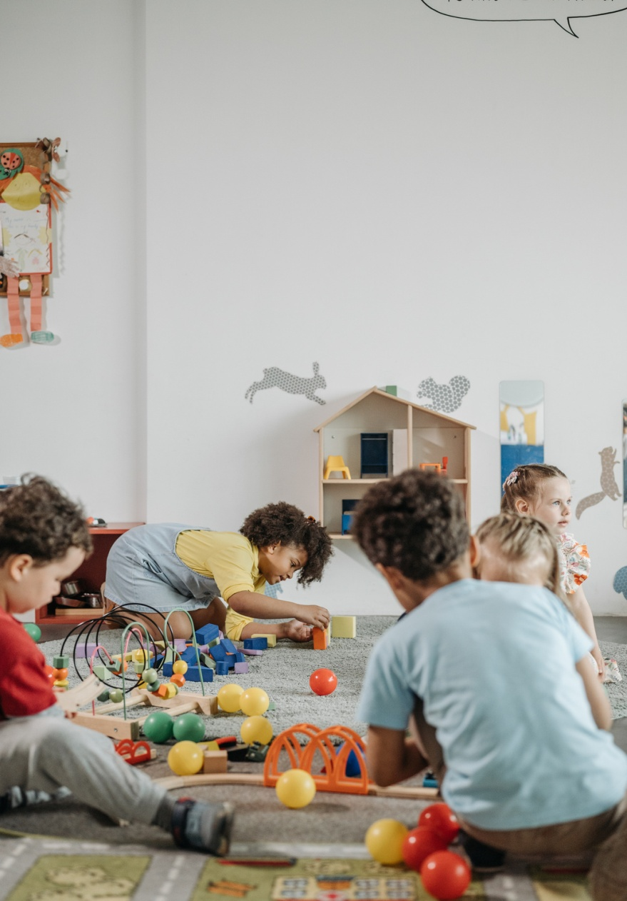
Innovatsion yondashuv – bolalarda erta yoshdan muhandislik va mantiqiy fikrlashni shakllantiruvchi o’quv uslubiy ta’minot yaratish.
Faol rivojlantiruvchi muhit – MTTlarda tajriba sinov maydonchalari,
robototexnika burchaklari
va san’at markazini tashkil etish.

Slide 14


Pedagogik qo’llab-quvvatlash – tarbiyachilar
faqat yo’naltiruvchi (fasilitator) rolini o’ynab, bolalarni mustaqil tadqiqot olib borishlariga imkon beradi.
Kutilayotgan natija – bolalarda ijodiy faoliyatni rivojlantirish, kreativ
yondashuv va jamoada
ishlash ko’nikmalarini
shakllantirish.

Slide 15
4. Tarbiyachining roli
Kreativlik rivojlantirishda tarbiyachi “yo’riqchi” emas, “fasilitator” (ko’makchi, yo’naltiruvchi) bo’lishi kerak.
Ochiq savollar bering: “Buni yana qanday usulda qilish mumkin?”
Tanlov imkonini bering: bolaga qaysi materialdan foydalanishni o’zi hal qilishiga qo’yib bering.
Jarayonni baholang:natija (chiroyli rasm) emas, balki jarayon (bolaning qanday yangilik o’ylab topgani) muhimroq.

Slide 16




“Suv charxpalagi” loyihasini ko’rib chiqamiz.
Bu loyiha orqali barcha STEAM yo’nalishlarini birlashtirish mumkin.
“S”:Suvning oqish kuchi va xusussiyatlarini o’rganish.
“T”:Charxpalakni aylantiruvchi vositalarni tanlash.
“E”:charxpalak modelini konstruktor yoki chiqindi materiallar(plastik stakanlar)dan yasash.
“A”:Charxpalakni turli ranglarga bo’yash va bezatish.
“M”:Charxpalakni bir daqiqada necha marta aylanishini sanash.

Slide 17
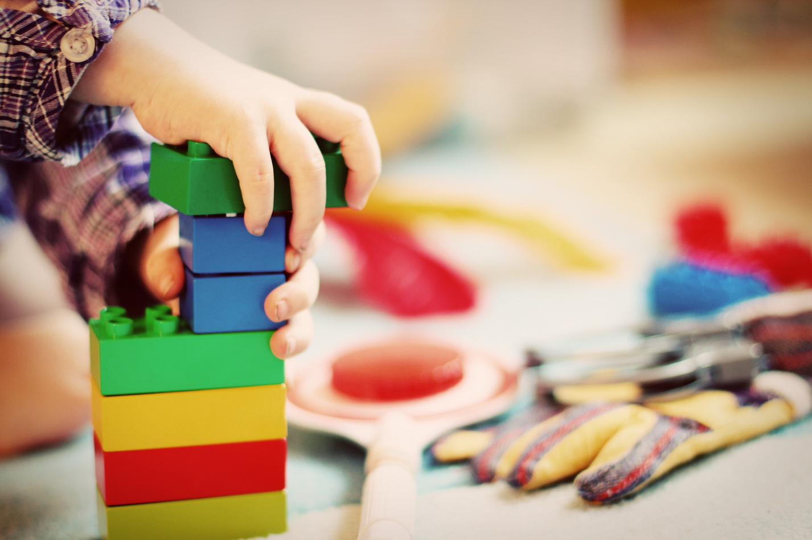
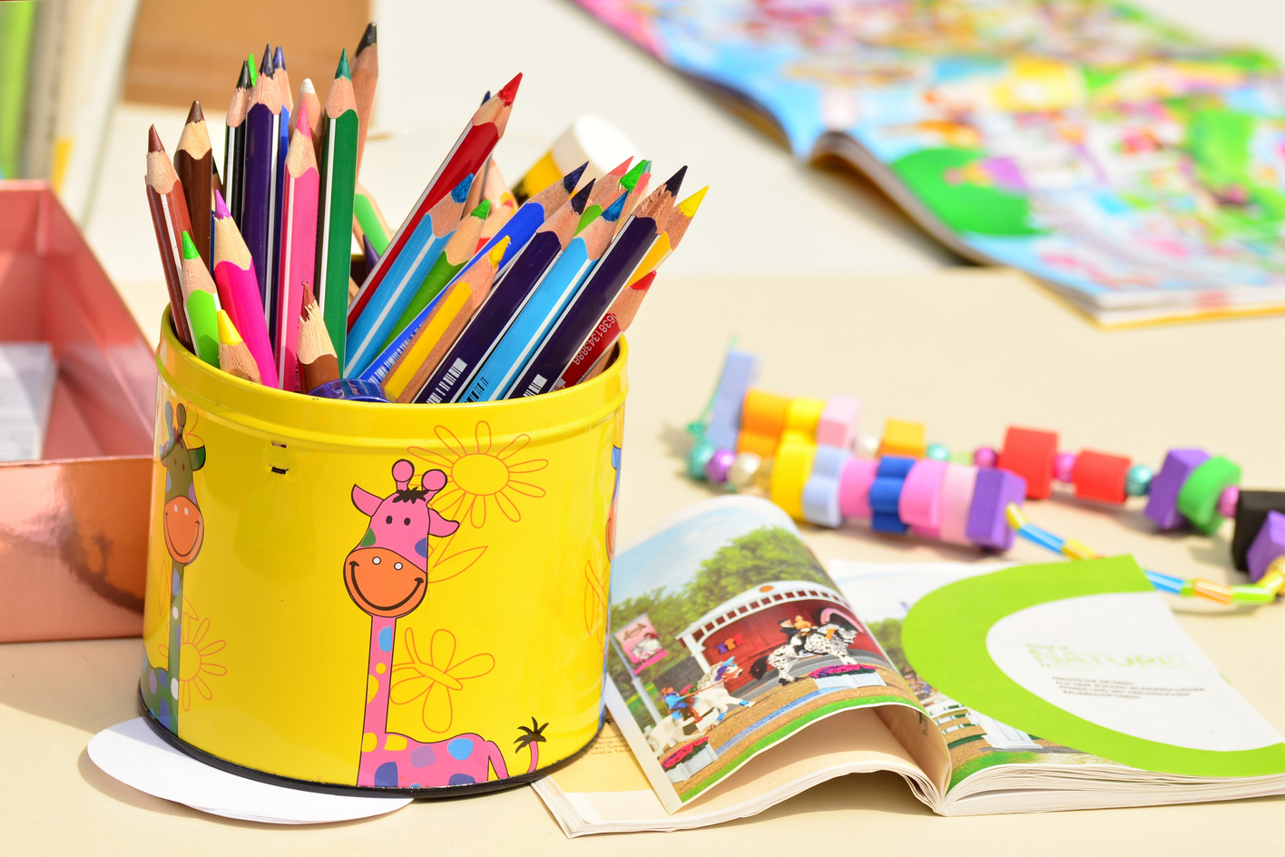

Maktabagcha ta’lim tashkilotlarida
faol rivojlantiruvchi muhitni tashkil
qilishda STEAM ta’lim texnologiyasidan
foydalanish bolalarga o’zi mustaqil
qaror qabul qilishni o’rganish,
maqsadlarni belgilay olish va
ularga erishish imkonini beradi.
Hamda bolalarda ijodkorlik,
mantiqiy fikrlash,atrofdagi bolalar
va kattalar bilan samarali muloqot
qilish qobiliyati shakllanadi.

Slide 18



E’tiboringiz uchun tashakkur

